Slide 1
Detekcija logičkih anomalija u 2D slikama pomoću f-AnoGAN modela
“
Analiza koda, arhitektura modela i metoda za evaluaciju anomalija

Slide 2
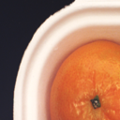
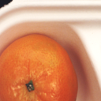
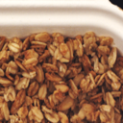
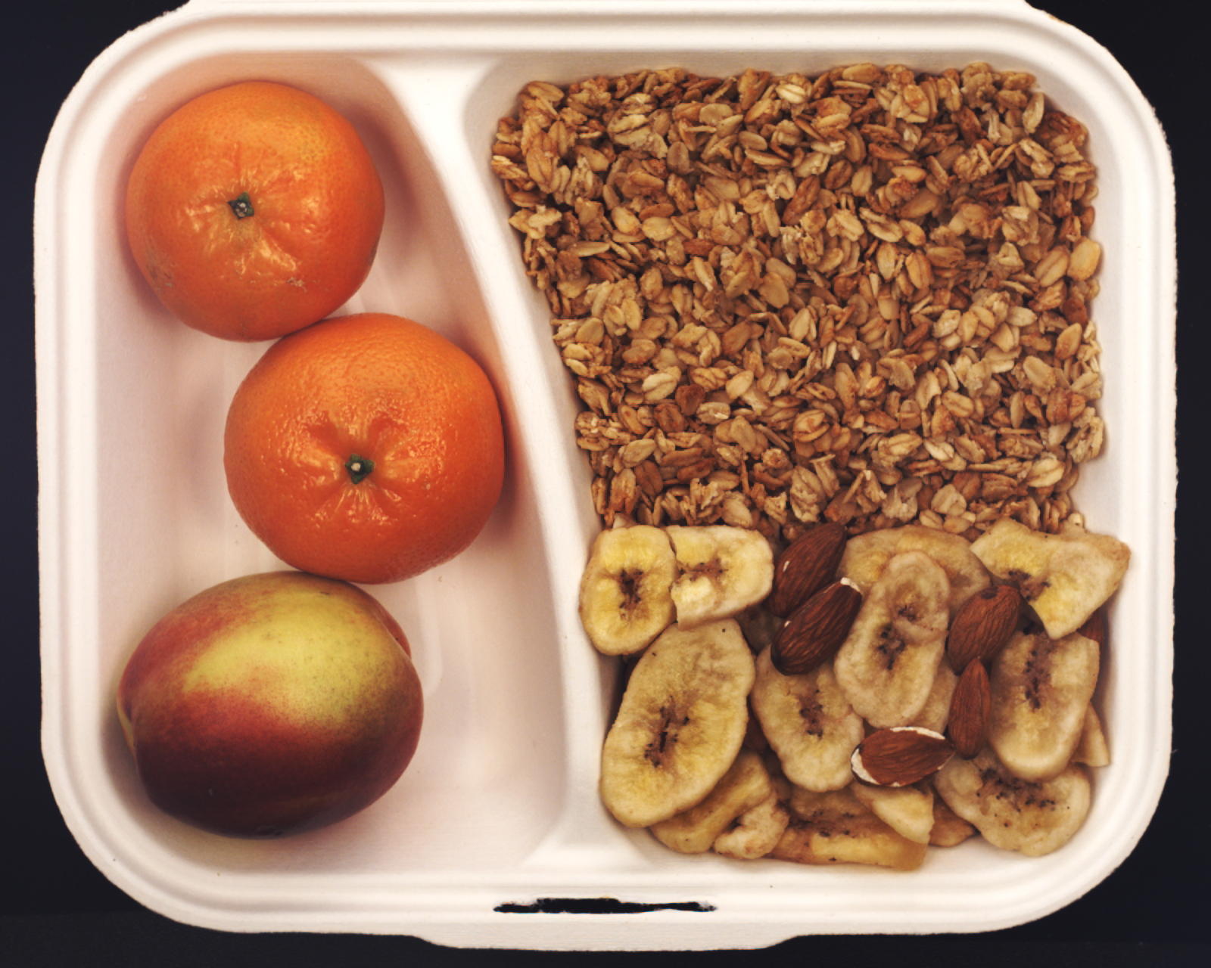
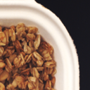
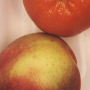
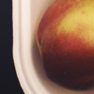
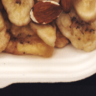

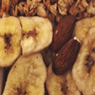

Slide 3
17,199
Broj patcheva za treniranje

Slide 4
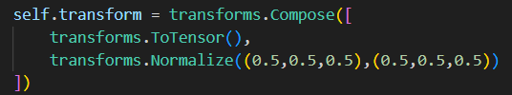

Slide 5
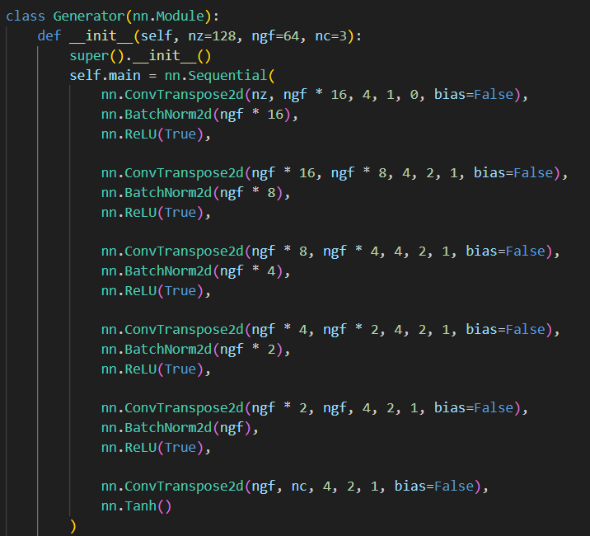
ulaz → latent vektor z dimenzije 128, oblikovan kao [batch, 128, 1, 1].
ConvTranspose2d je dekonvolucija ili transponovana konvolucija – povećava prostornu dimenziju. Ovdje pretvara 1x1 u 4x4
Stabilizuje trening, normalizuje aktivacije po batchu, ubrzava konvergenciju i smanjuje unutrašnju kovarijanciju
Nelinearnost koja pomaže gradijentima i daje bolju stabilnost.
zbog konsistentnosti sa normalizacijom podataka (ako su ulazne slike skalirane u [-1,1]), Tanh režira izlaz u taj interval.

Slide 6
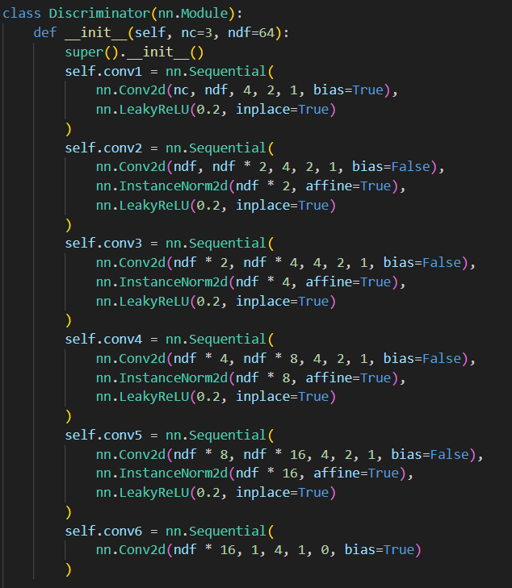
Ulaz: (B, 3, 128, 128)
U svakom sloju prepolovi rezoluciju
Normalizuje po pojedinačnom primjeru i kanalu, što može spriječiti da discriminator lako „prepozna“ batch statistiku i daje robusniji feature prostor.
Omogućava mali gradijent i za negativne vrednosti – spriječava "mrtve neurone".
Izlaz: (batch, 1, 1, 1)

Slide 7
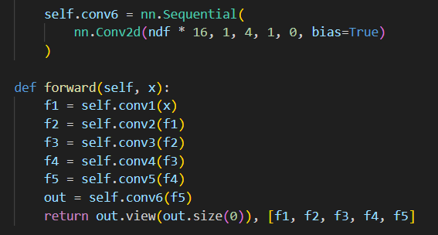
WGAN: ideja (Wasserstein distance)
Generator gradi slike iz šuma
dekonvolucijom.
Diskriminator smanjuje rezoluciju
konvolucijama i vraća skor + feature map za
detekciju anomalija.
Izlaz je 1D skalar bez sigmoid aktivacije
Vraća i feature map-e za anomaly detection

Slide 8
Lipschitz uslov i gradient penalty (GP)
Funkcija f je 1-Lipschitz kontinuirana ako:
|f(x) - f(y)| ≤ |x - y| za sve x, y
Geometrijsko značenje: Gradijent funkcije je uvek ≤ 1 u svim pravcima. Tj:
||∇f(x)|| ≤ 1 za sve x

Slide 9
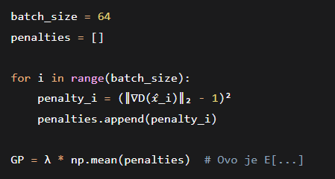

Lipschitz uslov i gradient penalty (GP)
Zašto interpolacija?
Teorijski zahtjev:
Trebalo bi da provjerimo ||∇f(x)|| ≤ 1 za svako x u prostoru slika.
Problem: Nekonstantan skup je beskonačan!
Praktično rešenje (Gulrajani et al.):
Dovoljno je proveriti samo na interpolacijama između realnih i generisanih slika:
x̂ = ε * x_real + (1 - ε) * x_fake
gdje ε ∼ Uniform(0,1)
Teorema: Ako je ||∇f(x̂)|| ≤ 1 za sve x̂ na svim linijama između real i fake, onda je f 1-Lipschitz svuda relevantno.
WGAN-GP uvodi gradient penalty. Umesto da se ograničavaju težine, ograničava se gradijent
GP = $λE_{\hat{x}\sim P_{\hat{x}}}{\left({\left\|∇_{\hat{x}}D(\hat{x})\right\|}_{2}−1\right)}^{2}$
$\hat{x}$je interpolacija između realnih i generisanih slika - $\hat{x}$= α × x_real + (1 - α) × x_fake
λ je hiperparametar koji kontroliše jačinu gradient penalty, veći λ -> strožije Lipschitz ograničenje
${\left\|∇_{\hat{x}}D(\hat{x})\right\|}_{2}$- L2 norma gradijenta Diskriminatora
$$E_{\hat{x}\sim P_{\hat{x}}} −\text{O}\text{č}\text{ekivana} \text{vrednost} \text{nad} \text{uzorcima}\hat{ x }\text{i}\text{z} \text{distribucije}{ P}_{\hat{x}}$$

Slide 10
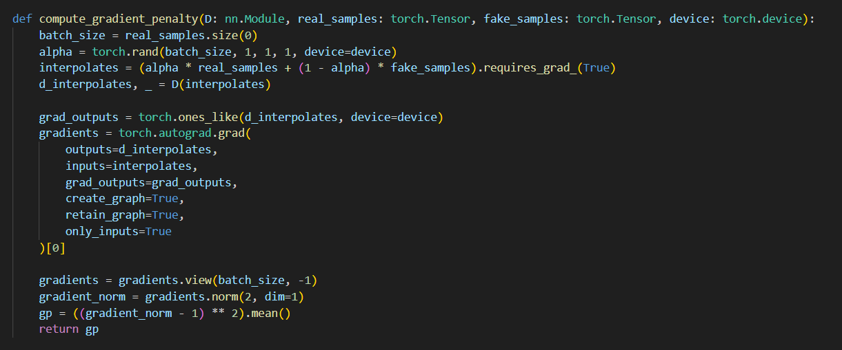
alpha = torch.rand(batch,1,1,1) — radi interpolaciju prostorno-kanalno.
interpolates.requires_grad_(True) — potrebna autograd za gradijente po ulazu.
d_interpolates, _ = D(interpolates) — D vraća scalar + features.
grad_outputs = ones_like(d_interpolates) i autograd.grad(...) dobijaju ∂D/∂x.
gradient_norm = gradients.view(batch,-1).norm(2,dim=1) — norma po uzorku.
gp = ((gradient_norm - 1)**2).mean() — ovo se množi sa λ (cfg.lambda_gp) i dodaje d_loss.

Slide 11
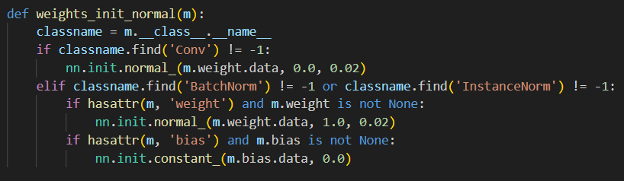
Ovo je inicijalizacija težina - postavlja početne vrednosti parametara neuralne mreže pre nego što počne treniranje.
GAN-ovi su izuzetno osetljivi na inicijalizaciju
Loša inicijalizacija → nestabilno treniranje → mode collapse (generator proizvodi iste slike)
Ova specifična inicijalizacija je iz DCGAN rada i pokazala se kao najbolja za GAN
Inicijalizujemo konvolucione filtere iz normalne distribucije (μ=0, σ=0.02), i normalizacione γ parametre blizu 1.0.
Zašto: dobro inicijalizovanje pomaže stabilnosti GAN treninga i sprječava eksploziju/ispadanje gradijenata u početnim epohama.

Slide 12
Trening petlja (n_critic i g_loss)
Standardni pattern: ažurira se n_critic puta diskriminator prije svakog generator update-a.
Primarni cilj: Diskriminator mora postati dobar estimator Wasserstein distance prije nego što generator može koristiti njegove gradijente za poboljšanje.
Analogija: Zamislite da kritik uči da ocjenjuje slike (kao profesor), a generator
pokušava da nacrta sliku (kao student). Studentu je korisnije dobijati povratne
informacije od iskusnog profesora nego od nekoga ko tek uči da ocjenjuje.

Slide 13
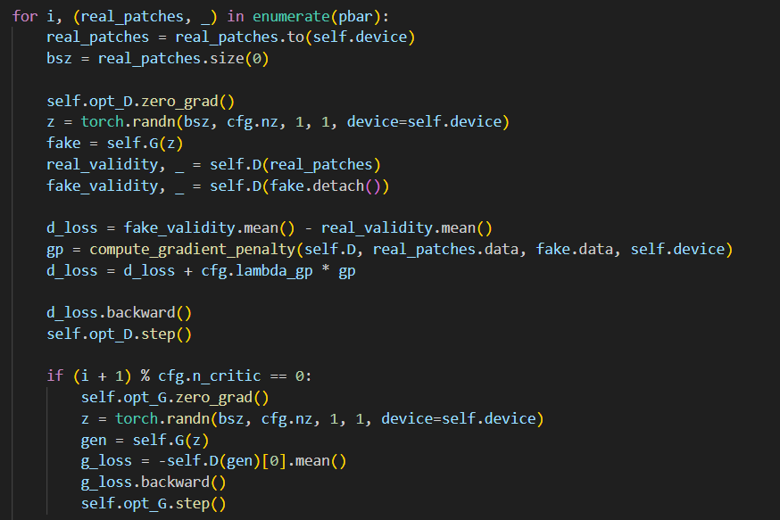
Wasserstein distance
Unutar petlje: Izračun d_loss (E[fake] - E[real] + λ GP) → d_loss.backward() → opt_D.step()
Svakih n_critic iteracija:
update generator-a:
g_loss = -D(G(z)).mean() → g_loss.backward() → opt_G.step()
Rangiranje: kritičar trenira da tačno procjeni Wasserstein razliku; generator trenira da poveća D(G(z)).
Gradient penalty
Ukupni gubitak diskriminatora
Ukupni gubitak generatora

Slide 14
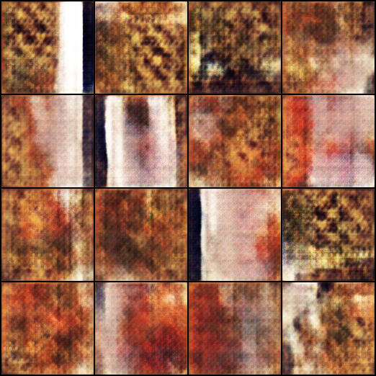
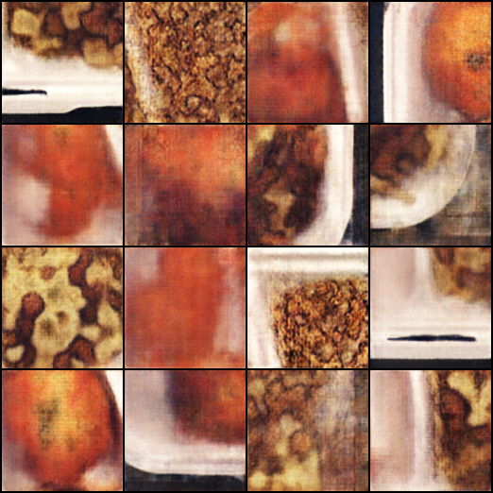
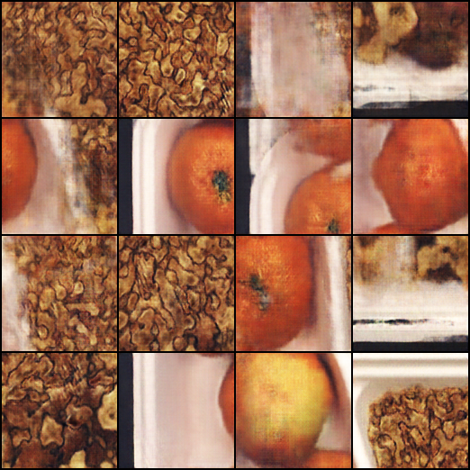

Slide 15
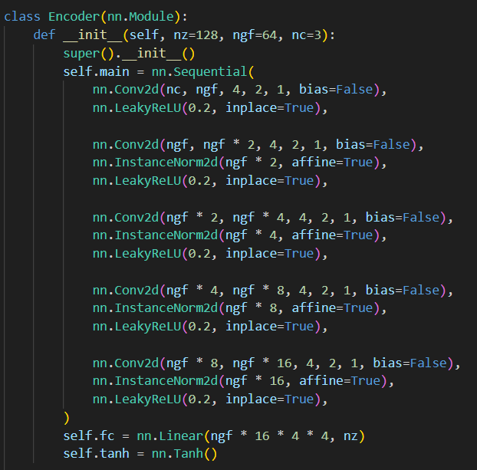
Arhitektura enkodera je simetrična generatoru:
niz Conv2d sa InstanceNorm + LeakyReLU, na kraju fc u latent dim nz i tanh.
tanh ograničava z-vrednosti u (−1,1) — empirijski pomaže jer latentni prostor tokom G treniranja pokriva centralnu zonu normalne distribucije.
Trening: opt_E minimizuje
loss = loss_rec + kappa * fm_loss gdje fm_loss sumira MSE između flattenovanih diskriminatornih feature mapa.

Slide 16
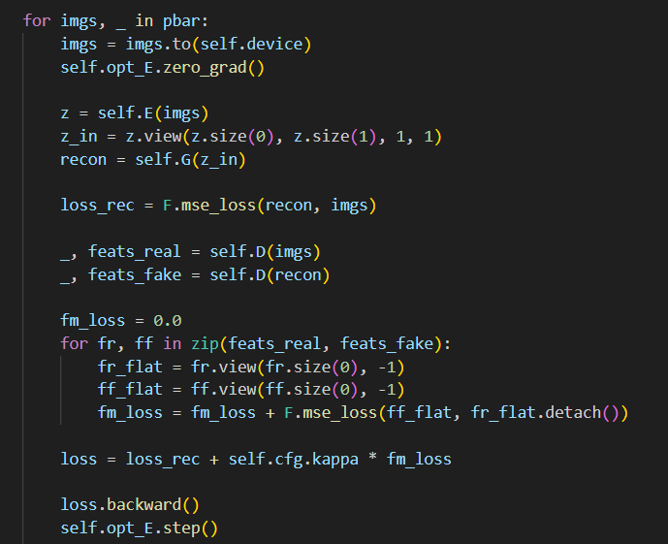

Reconstruction Loss (L_rec)
loss_rec = F.mse_loss(recon, imgs)
Matematički:
L_rec = $\frac{1}{N}⋅Σ_{i}{\left\|x_{i}−G\left(E\left(x_{i}\right)\right)\right\|}^{2}$
gde $x_{i}$ je ulazna slika
Značenje:
Kažnjava razlike između originala i rekonstrukcije
Za normalne slike: mali loss (dobra rekonstrukcija)
Za anomalne slike: veliki loss (loša rekonstrukcija)
feats_real i feats_fake predstavljaju feature map-e iz diskriminatora
Flatten feature map-e:
# Original: fr shape = (batch, channels, height, width)
# Flatten: (batch, channels*height*width)
Dodajemo MSE za svaki od 5 feature nivoa. Svaki nivo daje drugačiju perspektivu

Slide 17
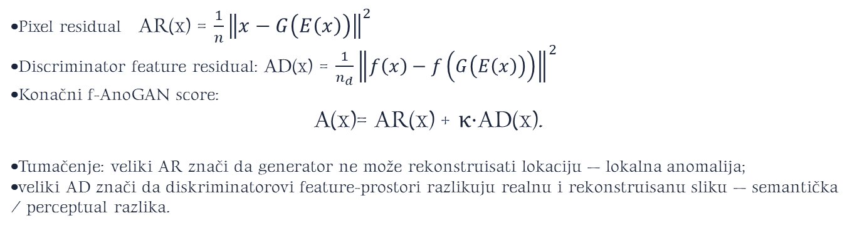
Anomaly score: formula i interpretacija
Pixel residual AR(x) = $\frac{1}{n}{\left\|x−G\left(E\left(x\right)\right)\right\|}^{2}$
Discriminator feature residual: AD(x) = $\frac{1}{n_{d}}{\left\|f\left(x\right)−f\left(G\left(E\left(x\right)\right)\right)\right\|}^{2}$
Konačni f-AnoGAN score:
A(x)= AR(x) + κ⋅AD(x).
Tumačenje: veliki AR znači da generator ne može rekonstruisati lokaciju — lokalna anomalija;
veliki AD znači da diskriminatorovi feature-prostori razlikuju realnu i rekonstruisanu sliku — semantička / perceptual razlika.

Slide 18
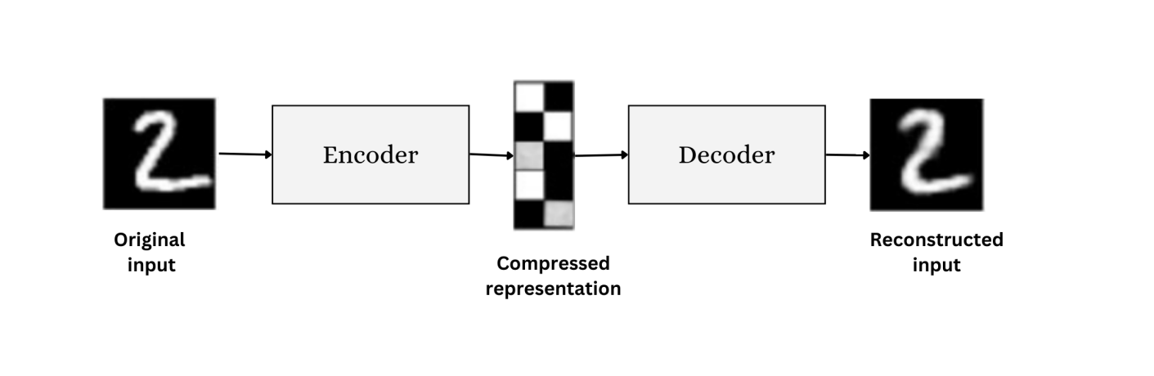
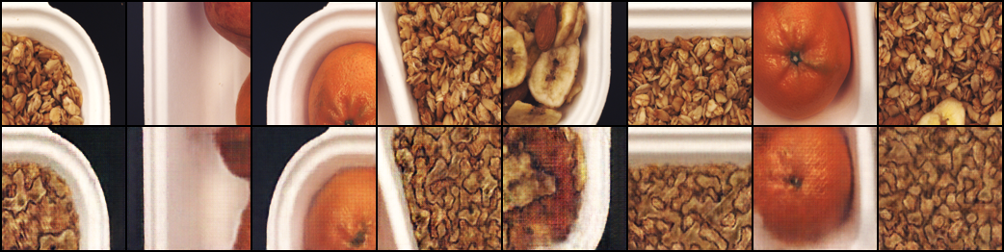

Slide 19
Globalni model
Spatial Transformer
Ovo je CNN + Spatial Attention model koji:
Ekstraktuje feature sa slike
Uči koja područja su važna za prostorne odnose
Fokusira se na ta važna područja
Globalno sumira za finalni feature vektor
Model koji uči geometrijsku transformaciju ili prostornu relaciju između regiona; pogodan je za hvatanje prostorne korespondencije i odnosa (koristan za logičke anomalije).
Ove globalne reprezentacije hvataju semantičku strukturu scene.

Slide 20
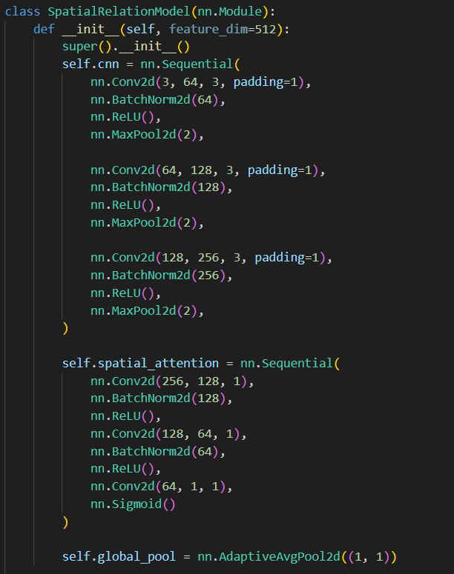
Ulaz: Slika (batch, 3, H, W)
H=W=512
Sloj 1 vidí: Osnovne ivice, konture
Sloj 2 vidí: Kombinacije ivica → jednostavni oblici
Sloj 3 vidí: Kompleksni prostorni odnosi, globalna struktura
1x1 konvolucije: Kombinuju feature kanale NE menjajući prostornu rezoluciju
Sigmoid: Output ∈ [0,1] = "važnost" svake lokacije
Rezultat: attention_map - maska koja pokazuje koja područja su važna za prostorne odnose

Slide 21
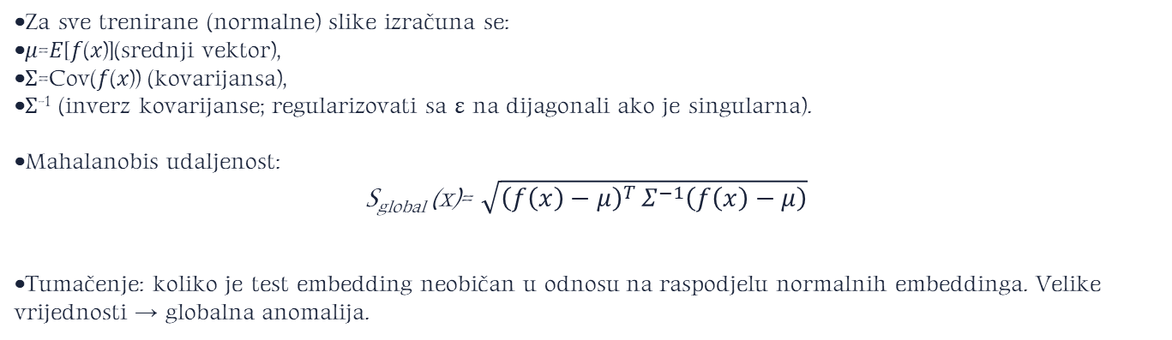
Mahalanobis globalni skor
Za sve trenirane (normalne) slike izračuna se:
𝜇=𝐸[𝑓(𝑥)](srednji vektor),
Σ=Cov(𝑓(𝑥)) (kovarijansa),
Σ⁻¹ (inverz kovarijanse; regularizovati sa ε na dijagonali ako je singularna).
Mahalanobis udaljenost:
S_{global} (x)= $\sqrt{{\left(f\left(x\right)−μ\right)}^{T }Σ^{−1}\left(f\left(x\right)−μ\right)}$
Tumačenje: koliko je test embedding neobičan u odnosu na raspodjelu normalnih embeddinga. Velike vrijednosti → globalna anomalija.

Slide 22
Kombinovanje lokalnog i globalnog skora
Linearna kombinacija:
A_{total} = α*A_{fAnoGAN} + β*S_{global}​
Kako birati α, β?
Validacioni skup (s prikazanim primjerima anomalija) — grid search ili bayesijanska optimizacija za maksimalni AUC.
Normalizacija: prije kombinovanja standardizovati skorove (npr. z-score koristeći mu_score, sigma_score iz treninga) tako da skale budu kompatibilne.

Slide 23
Heatmap (pixel-level localization)
Kako se dobija heatmap:
Izračuna se abs_residual = | x - G(E(x)) |, što vraća tensor oblika (C, H, W).
Agregira se po kanalima (npr. mean ili sum) da se dobije jednokanalan map (H,W).
Normalizuje se (min–max ili pomoću trening statistike).
Svaki patch ima svoj residual i heatmap; tačke iz patcheva se mapiraju nazad na originalnu sliku (s overlapom
Rezultat: toplinska mapa koja pokazuje gdje je anomalija najizraženija.

Slide 24
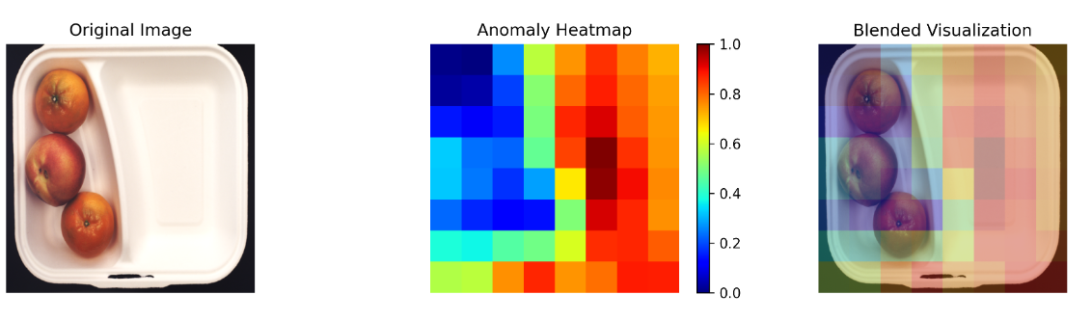
Heatmap (pixel-level localization)

Slide 25
Konačne metrike
0.72
0.81
F-AnoGAN
Hibridni model

Slide 26
Reference
Schlegl et al., f-AnoGAN: Fast Unsupervised Anomaly Detection with Generative Adversarial Networks (2019).
Gulrajani et al., Improved Training of WGANs (WGAN-GP).
Xin Chen et al., Breaking the Bias: Recalibrating the Attention of Industrial Anomaly Detection

Slide 27
Hvala na pažnji
“

